Slide 1

알고리즘
  하나의 문제, 해결할 수 있는 여러 알고리즘
  효율성(문제해결에 걸리는 시간)이 선택의 기준
  빅 오 기호를 써서 알고리즘의 시간적인 효율을 분석할 수 있다
학습목표
  알고리즘의 정의를 이해한다.
  알고리즘의 정확성 증명방법을 이해한다.
  빅 오 기호에 의한 알고리즘 효율분석 기법을 이해한다.
  선형, 제곱, 지수 알고리즘 차이가 의미하는 바를 이해한다.

Slide 2
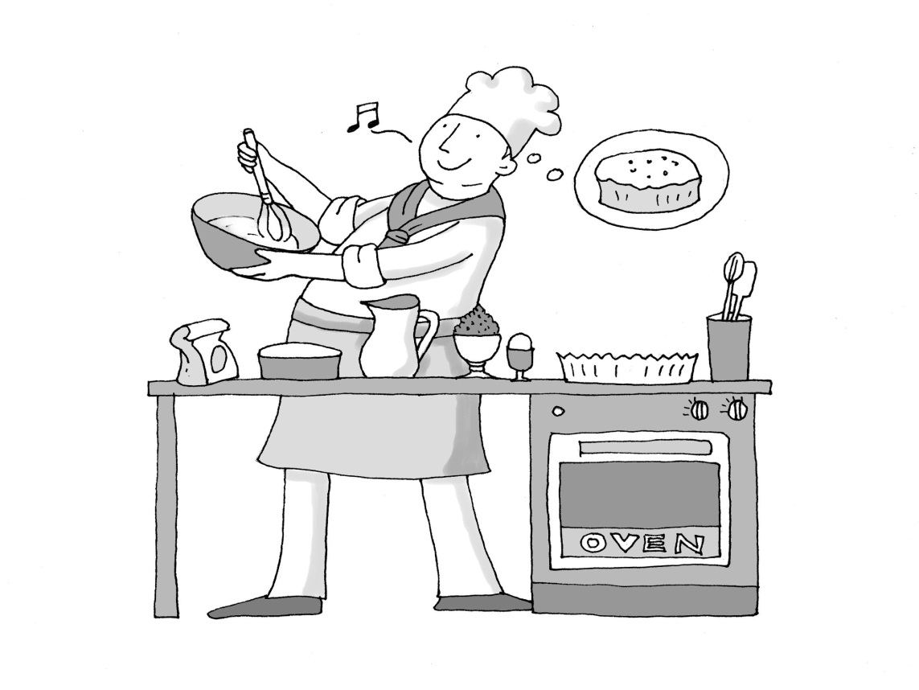
알고리즘
건포도 케이크 만들기
  케이크: 출력
  재료: 입력
  그릇, 오븐, 요리사: 하드웨어
[그림 8-1] 건포도 케이크 만들기
1

Slide 3
알고리즘
알고리즘
  추상적, 개략적으로 기술한 조리법
  알고리즘을 구체적으로 표현한 것이 프로그램
상세성: Level of Detail
  “분말설탕을 넣고 젓는다”
  “설탕을 반 숟갈 넣고 젓는다. 다시 설탕을 반 숟갈 넣고 젓는다.”
  “설탕 2,365 알갱이를 넣는다. 왼팔을 135도 각도로 해서 초당 30cm 속도로 젓는다.”
  → 기본 동작을 언급하되 너무 추상적이거나 너무 구체적이어서는 안됨

Slide 4
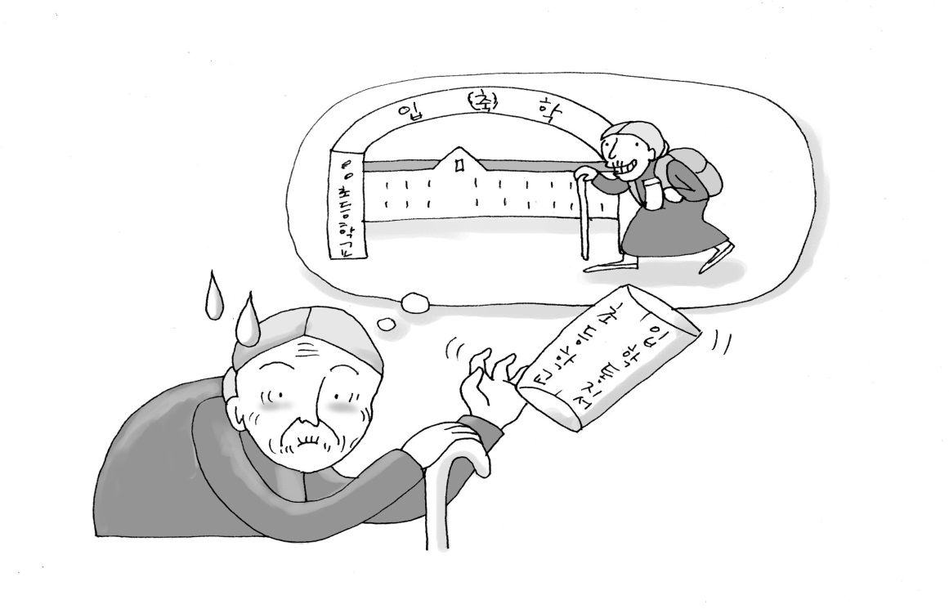
알고리즘의 정확성
부정확성의 결과
  2002년 경기도 고교 추첨
  1960년대 매리너 우주선의 실종
  1981년 캐나다 퀘벡 주 지방선거 소수당이 이긴 것으로 공표
  1990년 덴마크의 107세 된 할머니에게 초등학교 입학 통지서
  경우에 따라서 소프트웨어 오류는 생사의 문제나 재앙의 문제와 직결
[그림 8-2] 프로그램 오류

Slide 5
프로그램 오류
정확성(Correctness)
  허용된 입력(Legal Input)에 대해서 제대로 동작해야 함
  ‘정확히 우리가 기대하는 것’을 수행해야 함
문법 오류(Syntax Error)
  명령문 끝에 세미콜론
  프로그래머와 컴퓨터 간에 정확한 의사소통
  모호성(Ambiguity)을 배제하기 위한 약속
의미상의 오류(Semantic Error)
  프로그래머와 컴파일러 사이의 오해
  A**B는 A의 B승? AB? if (A = 5)? if (A = = 5)?

Slide 6
프로그램 오류
논리적인 오류(Logical Error, Algorithmic Error)
  가장 치명적인 오류
다음 문장 중에 소득이라는 문자가 들어간 문장은 몇 개인가
  소득이 부진했던 지난해 경제성장률이 외환위기 이후 최저인 3.1%에 불과한데, 국민소득이 10.1%가 늘어나게 된 이유는 국민소득의 개념 및 계산방법의 차이에 있다.
  “소득이라는 문자가 나오고 이어서 문장의 끝을 의미하는 마침표가 나오면 한번 나온 것이니 파일 끝까지 읽으면서 카운트를 더해간다”

Slide 7
알고리즘의 정확성
샘플 테스트
  부 정확성을 증명(오류가 있음을 증명)
  정확성을 증명할 수는 없음 (오류가 없음을 증명할 수는 없음)
  정확성 = 가능한 모든 입력에 대해 프로그램이 제대로 작동
부정확한(Incorrect) 알고리즘의 결과
  비정상적 종료
  무한 루프(Infinite Loop)
  정상적으로 끝났지만 잘못된 결과를 출력

Slide 8
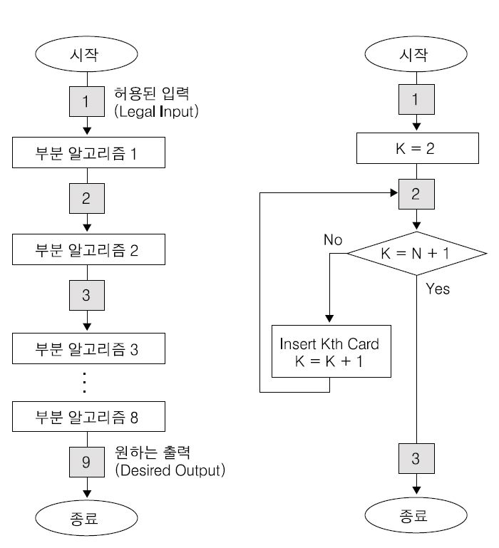
정확성 증명
분할정복 전략
  부분 알고리즘(Sub-Algorithm)으로 분할
  부분 알고리즘의 전후에 단언(Assertion)이 옳음을 증명
  단언은 “이 상태에 이르면 이런 사실이 성립한다”의 형태로 제시
  단언 = 인베리언트(Invariant, 불변의 사실).
[그림 8-3] 부분 알고리즘과 단언

Slide 9
정확성 증명
단언
  1번 단언= “허용된 입력이 들어온다”
  9번 단언 = “원하는 출력이 나온다”
  1번 단언이 사실인 상태에서
  서브 알고리즘 1을 거치면
  반드시 2번 단언도 사실임을 증명
  삼단 논법과도 유사
  단계별로 단언이 사실이라는
  증명과 함께, 해당 단계가
  반드시 종료함을 보여야 한다
[그림 8-3] 부분 알고리즘과 단언

Slide 10
알고리즘의 효율
공간적 효율성과 시간적 효율성
  공간적 효율성은 얼마나 많은 메모리 공간을 요하는가를 말한다.
  시간적 효율성은 얼마나 많은 시간을 요하는가를 말한다.
효율성을 뒤집어 표현하면 복잡도(Complexity) → 복잡도가 높을수록 효율성은 저하
시간적 복잡도 분석
  하드웨어 환경에 따라 처리시간이 달라진다.
    부동소수 처리 프로세서 존재유무, 나눗셈 가속기능 유무
    입출력 장비의 성능, 공유여부
  소프트웨어 환경에 따라 처리시간이 달라진다.
    프로그램 언어의 종류
    운영체제, 컴파일러의 종류
  이러한 환경적 차이로 인해 분석이 어렵다

Slide 11

효율 분석
점근적 복잡도(Asymptotic Complexity)
  실행환경과 무관하게 개략적으로 분석
  입력 데이터의 수 = 데이터 크기(Size) = N
  실행에 걸리는 시간을 N의 함수로 표시
  단, N이 무한대로 갈 때의 효율을 표시함으로써 환경적 변수에 의한 영향이 무시됨
코드 8-1: 연결 리스트를 구성하고 있는 데이터 N 개를 출력하는 함수
  void Display(Nptr Head)
  { Nptr Temp = Head; // Head 포인터를 Temp 로 복사
  while (Temp != NULL) // Temp 가 NULL이 아닐 때까지
  { printf("%d", Temp->Data); // Temp 가 가리키는 노드의 Data를 출력
  Temp = Temp->Next; // Temp 를 다음 노드로 이동
  }
  }
복잡도
  할당 한번 시간을 a, 비교 한번 시간을 b, 출력 한번 시간을 c라고 가정
  정확한 총 실행시간은 a(N+1) + bN + cN = (a+b+c)N + a
  → 단순히 “실행시간이 N에 비례”하는 알고리즘이라고 말함.

Slide 12
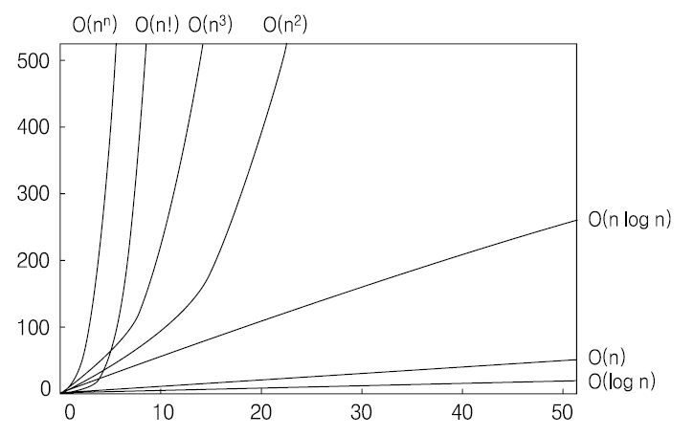
입력크기에 따른 함수값 비교

Slide 13
함수값의 크기비교
logN < N < NlogN < N² < N³ < ... < 2^{N}
1000 MIPS 컴퓨터의 연산시간
 |  | 1.3N³ | 10N² | 47NlogN | 48N
연산시간 | N = 1,000 | 1.3 sec | 10 msec | 0.4 msec | 0.048 msec
 | N = 10,000 | 22 min | 1 sec | 6 msec | 0.48 msec
 | N = 100,000 | 15 day | 1.7 min | 78 msec | 4.8 msec
 | N = 1,000,000 | 41 year | 2.8 hours | 0.94 sec | 48 msec
 | N = 10,000,000 | 41,000 year | 1.7 week | 11 sec | .48 sec
[표 8-1] 데이터 증가에 따른 효율별 연산시간

Slide 14
최악의 경우 효율
데이터 N 개 짜리 정렬되지 않은 배열에서 어떤 레코드를 찾기
  처음부터 원하는 키를 가진 레코드가 나올 때까지 순차적으로 읽음.
  효율은 키 값의 비교 횟수를 기준으로 평가됨.
세 가지 경우
  최선의 경우: 운이 좋으면 첫 번째 데이터가 찾고자 하는 것. 비교 1번
  최악의 경우: 배열 끝에 찾고자 하는 것, 비교 N 번.
  평균적 경우: 대략 배열의 반 정도 만에 찾음. N/2 번 비교
알고리즘의 실행시간
  데이터 개수 N의 함수, 데이터의 분포 특성의 함수
  최선의 경우(Best Case)가 나오기를 기대하기는 어렵다.
  무작위로 분포하기 때문에 평균적인 경우를 정의하기 어렵다.
  효율 분석은 항상 최악의 경우(Worst Case)를 기준으로 말함.
  최악의 데이터가 들어오더라도 이 시간이면 실행한다고 말하는 것이 안전
  실제 효율이 최소한 그보다는 좋음

Slide 15
빅 오 기호
조건
  시간적 복잡도를 데이터 크기 N의 함수로 표시하되 계수를 무시한다.
  단, N이 무한대로 갈 때를 기준으로 평가한다.
  입력 데이터가 최악일 때 알고리즘이 보이는 효율을 기준으로 한다.
  이러한 제반 조건을 전제로 효율을 분석하기 위해 사용되는 수학적 도구가 빅 오(Big Oh) 기호다.
수학적 정의
  임의의 상수 N₀와 c가 있어서 N≥N₀인 N에 대해서 c⋅f(N) ≥ g(N)이 성립하면 g(N) = O(f(N)) 이라 한다.
예시
  g(N) = 2N + 5라면 이 알고리즘은 O(N)이다.
  알고리즘의 효율을 나타내는 O( )의 괄호 안에 들어가는 함수 f(N) = N이다.
  N이 충분히 커서 1000보다 크다면 40⋅f(N) ≥ g(N)이 항상 성립한다. N이 1000이라면 벌써 40⋅f(N) = 40⋅N = 40000이고, g(N) = 2⋅1000 + 5 = 2005에 불과하기 때문이다. 이 경우의 N₀는 1000으로 c는 40에 해당한다. 이러한 값들은 임의로 할당할 수 있다

Slide 16
빅 오 기호
210N² + 90N + 200 = O(N²)
since 210N² + 90N + 200 ≤ 9000N² for N ≥ 8000
10N³ + 40N² + 90N + 200 = O(N³)
since 10N³ + 40N² + 90N + 200 ≤ 1000N³ for N ≥ 10000
5N + 15 = O(N)
since 5N + 15 ≤ 1000N for N ≥ 200
5N + 15 = O(N²)
since 5N + 15 ≤ 100N² for N ≥ 2000

Slide 17
빅 오 기호
빅 오 기호
  주어진 함수의 가장 높은 차수의 항만 끄집어내되 계수를 1로 하면 됨
느슨한 정의
  5N + 12 = O(N) = O(N²)= O(N³) = O(N⁴)= O(2^{N})
  실행시간의 상한(Upper Bound)을 표시
  “길어야 이 정도 시간이면 된다”라는 의미
  “길어야 N 시간이면 된다”가 사실이라면 당연히 “길어야 N² 시간이면 된다”라거나 “길어야 N³ 시간이면 된다”도 사실
바싹 다가선 정의 (Tight Upper Bound)
  알고리즘의 특성을 표현하는 데는 바싹 다가선 상한을 사용
  5N + 12는 O(N)이 가장 바짝 다가선 표현이라 할 수 있음

Slide 18
제곱시간 알고리즘
코드 8-2: 루프 알고리즘 I
  1 for i = 1 to N
  2 for j = 2 to (N-1)
  3 do
  { Read A[i, j];
  Write A[i, j];
  }
효율
  2 ((N-1)-2+1) N = O(N²)
  실행시간이 데이터 개수의 제곱에 비례하는 알고리즘
  제곱시간(Quadratic Time) 알고리즘

Slide 19
선형시간 알고리즘
코드 8-3: 루프 알고리즘 II
  #define MAX 9000000
  for i = 1000 to N-20000
  for j = 2 to MAX
  do
  { Read A[i, j];
  Write A[i, j];
  }
효율
  (N-20999)⋅(MAX - 1)⋅2 = O(N)
  선형시간(Linear Time) 알고리즘

Slide 20
상수시간 알고리즘
코드 8-4: 단일 명령 집합
  x = 20;
  printf("%d", x);
효율
  두 번 실행
  2 = 2N⁰ = O(N⁰) = O(1)
  데이터 수 N에 무관하게 상수 번 수행되는 알고리즘
  상수시간 알고리즘(Constant Time Algorithm)

Slide 21
if 문의 효율
코드 8-5: if 문의 효율
  if (x = = 1)
  { for i = 1 to N
  for j = 2 to (N-1)
  do
  { Read A[i, j];
  Write A[i, j];
  }
  }
  else
  { x = 20;
  printf("%d", x);
  }
효율
  O(N²): 최악의 경우에 대해서 평가

Slide 22
로그시간, 지수시간
지수시간 알고리즘 (Exponential Time Algorithm)
  O(a^{N})
  사실상 컴퓨터로 실행하기 불가능할 정도의 많은 시간을 요하는 알고리즘
로그 시간 알고리즘(Logarithmic Time Algorithm)
  O(logN)으로서 O(N)보다 매우 빠른 알고리즘
  로그함수의 밑수(Base)는 아무렇게나 표시
  log_{b}N = logN / logb = (1/logb)⋅logN . 빅 오 기호에서 계수는 무시
  O(log_{b}N) = O(logN)
  log₂N을 lgN으로 표시

Slide 23
복잡도의 상한, 하한
빅 오메가 Ω(N) (Big Omega)
  빅 오 기호의 반대 개념
  알고리즘 수행시간의 하한(Lower Bound)
  “최소한 이만한 시간은 걸린다”
  N² + 100 = Ω (N²), N + 1 = Ω(N^{0.9})
  빅 오메가 분석은 주로 문제 자체에 내재하는 속성에 의해 구해짐
  모든 정렬 알고리즘은 Ω(N). N개의 데이터를 정렬하는데 N개 모두를 읽지 않고 정렬을 완료할 수는 없기 때문
최선의 알고리즘
  어떤 알고리즘이 O(N²)임을 증명. “길어야 이만한 시간이면 된다”
  그 문제는 Ω(N)임을 증명. “최소한 이만한 시간은 걸린다”
  우리가 모르는, 효율이 N에서 N² 사이인 더 나은 알고리즘 존재가능
  알고리즘이 개발됨에 따라 사이는 점차 좁혀짐
빅 쎄타 Θ(N) (Big Theta)
  Ω(N)인 문제에 O(N)인 알고리즘이 존재
  상한과 하한이 마주 침으로써 더 이상 나은 알고리즘은 존재하지 않음

Slide 24
효율 분석 예 - 리스트 함수의 효율
1) 배열내 레코드 수를 추적하는 변수가 별도로 있으면 O(1)
2) 정렬 안된 배열과 정렬된 배열에 따라 달라짐
3) 사용자가 위치를 직접 지정하여 삽입
 | 배열로 구현 | 연결 리스트로 구현
1) Find List Length | O(1) / O(N) | O(1) / O(N)
2) Insert an Item | O(1) / O(N) | O(1) / O(N)
3) Insert an Item at i-th Position | O(N) | O(N)

Slide 25
선형탐색
선형탐색 I
  int SequentialSearch(recordType A[ ], int SearchKey, int N) {
  for (int i = 0; i < N; i++)
  if (A[i].Key = = SearchKey)
  return A[i];
  return(-1);
  }
선형탐색 II
  int SequentialSearch(recordType A[ ], int SearchKey, int N) {
  A[N].Key = K;
  for (int i = 0; A[i].Key != SearchKey; i++)
  ;
  if (i < N)
  return A[i];
  else
  return(-1)
  }
효율
  동일함 O(N)
  경우에 따라서는 계수를 줄이려는 노력

Slide 26
이진탐색
비교회수
  비교 한번에 데이터 크기가 64, 32, 16, 8, 4, …, 1
  총 비교회수는 대략 lgN 번
지수함수 알고리즘
  10N + 10, 이진탐색 1000lgN + 1000
N | 선형탐색 | 이진탐색
10 | 110 | 4,322
100 | 1,010 | 7,644
1,000 | 10,010 | 10,966
10,000 | 100,010 | 14,288
100,000 | 1,000,010 | 17,610
1,000,000 | 10,000,010 | 20,932
[표 8-5] 선형탐색과 이진탐색의 키 비교 횟수

